Slide 1
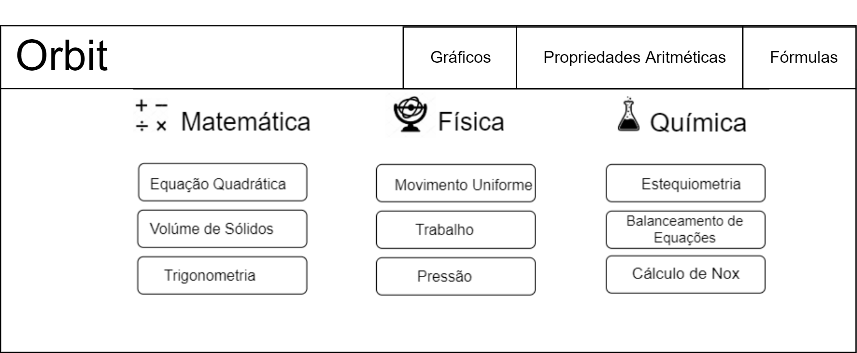
Homepage

Slide 2
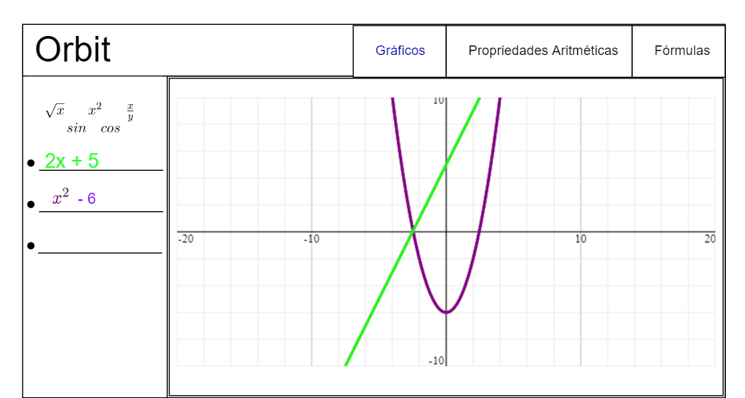
Caso de uso da página de gráficos

Slide 3
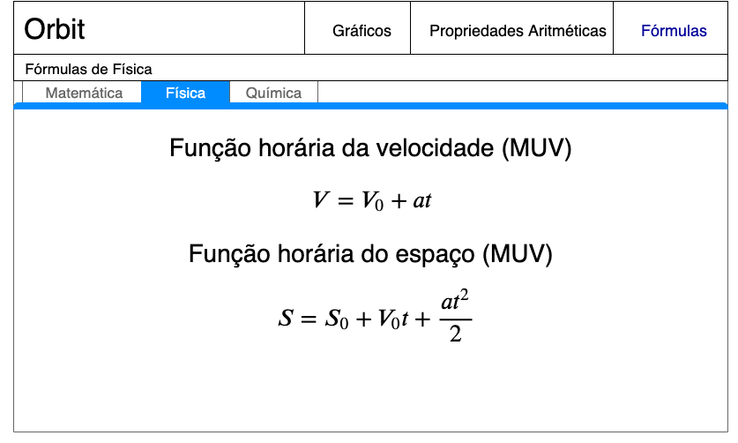
Página de Formulas

Slide 4
Página de propriedades aritméticas

Slide 5
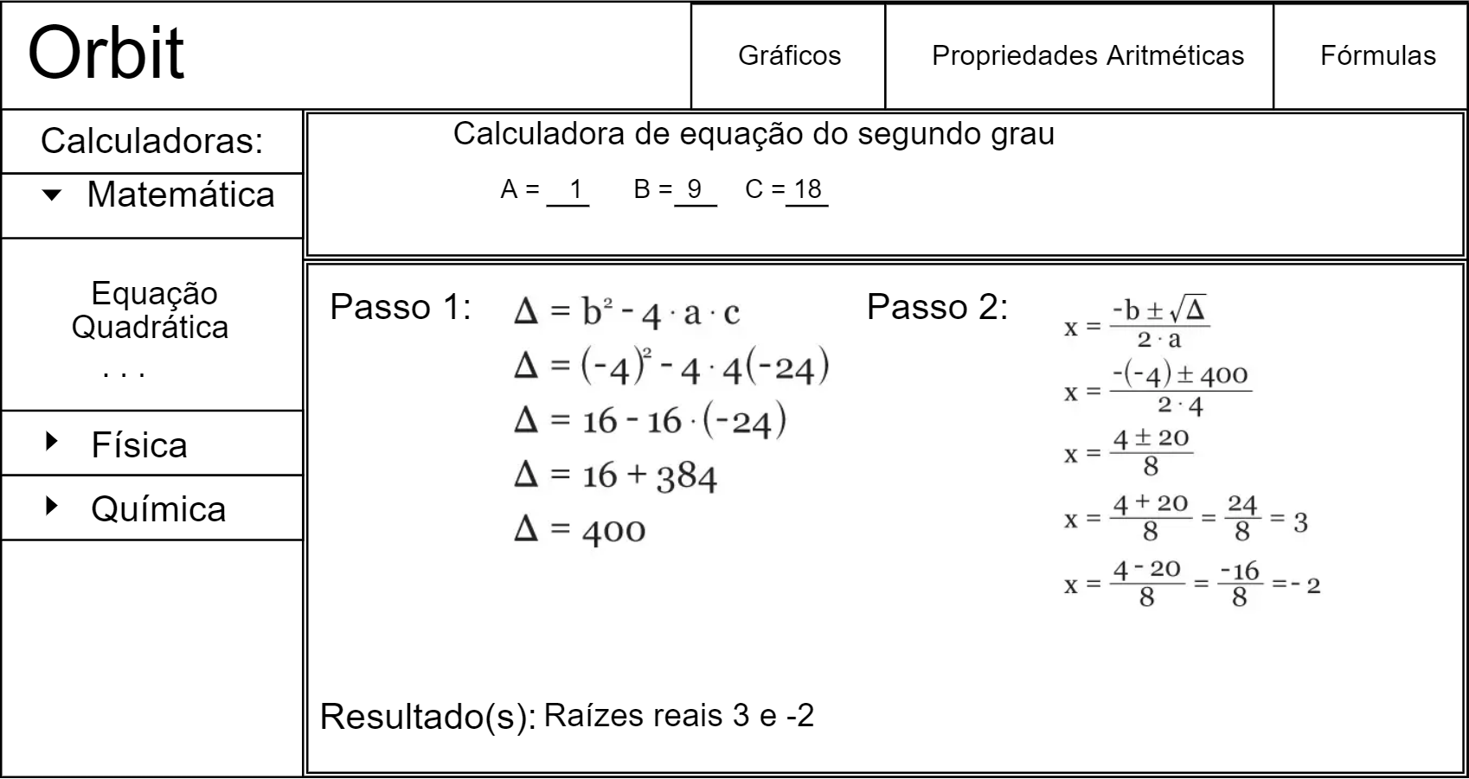
Caso de uso da calculadora

Slide 6
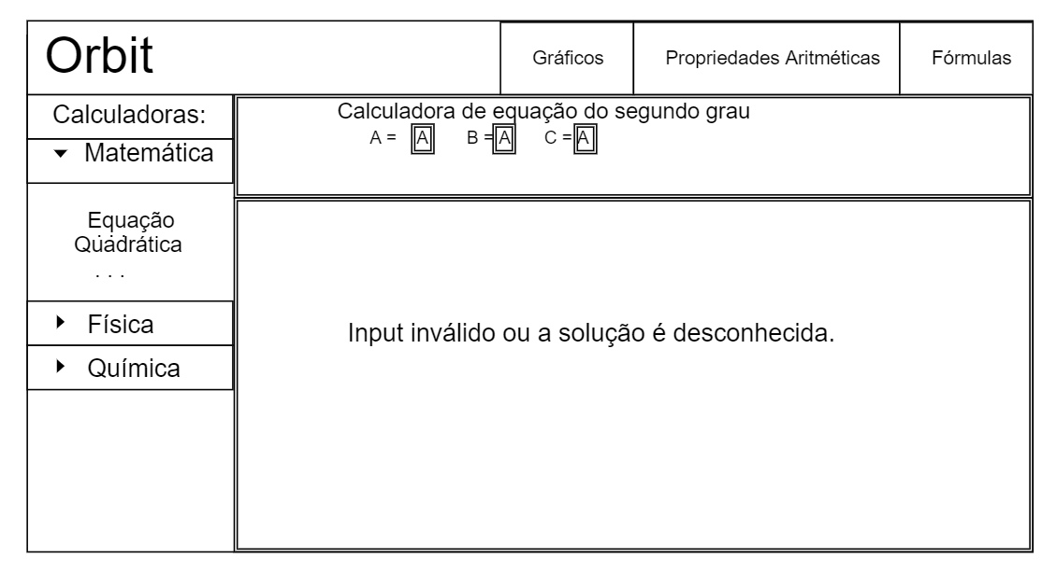
Caso de uso incorreto da calculadora

Slide 7
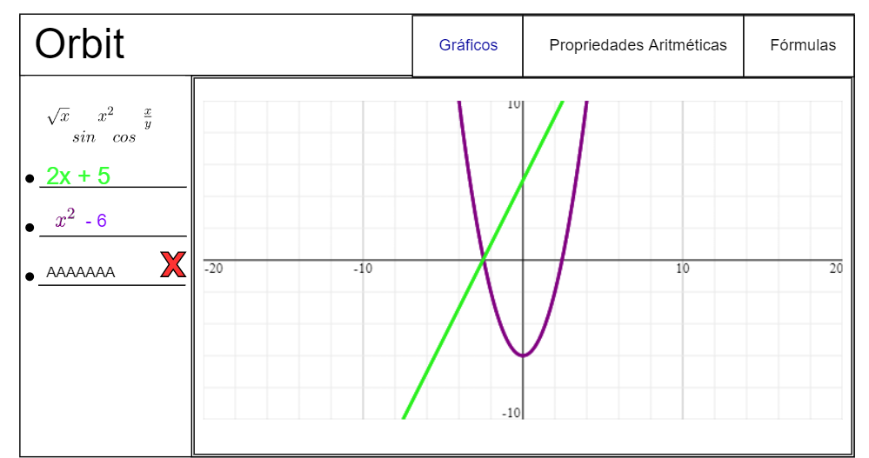
Caso de uso incorreto da página de gráficos

